Slide 1
Lecture de graphique

Slide 2
Un graphique est une représentation visuelle de données ou d'informations. Il permet de mieux comprendre et comparer des chiffres ou des évolutions en les organisant sous forme de dessins (bâtons, courbes, cercles, etc.) au lieu de simples textes ou tableaux.
Exemple : un graphique peut montrer la progression des températures au fil des mois ou comparer les notes des élèves dans une classe

Slide 3
1) Observation générale : se familiariser avec le graphique
Identifier le type de graphique : histogramme, diagramme en bâtons, courbes, camembert, etc.
Lire le titre : il donne des informations essentielles sur le sujet du graphique.
Observer les axes :
  Axe horizontal (abscisses) : quelle est la donnée représentée ?
  Axe vertical (ordonnées) : que mesure-t-on ? Quelles sont les unités ?

Slide 4
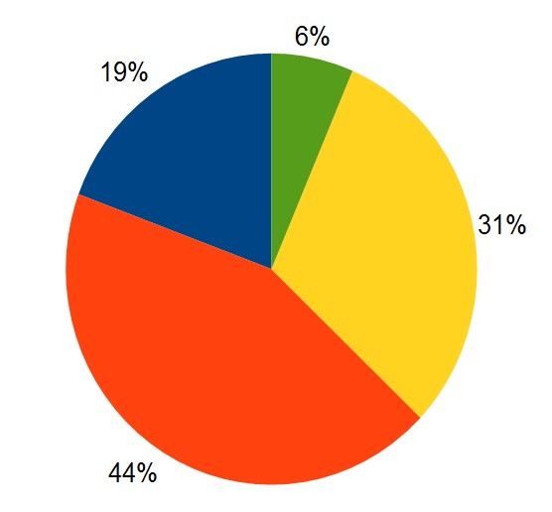

Slide 5
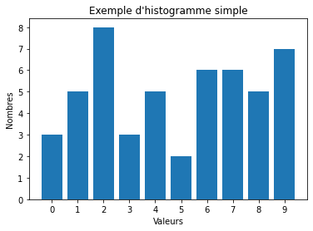

Slide 6
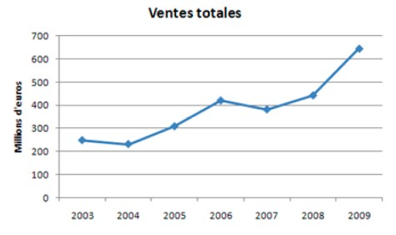

Slide 7
2. Compréhension des données
Identifier les valeurs :
  Pour chaque catégorie ou point du graphique, quelle est la valeur correspondante ?
Lire les échelles sur les axes :
  Expliquer comment les données augmentent (par unités, dizaines, etc.).

Slide 8
3. Analyse et interprétation
Comparer les données :
  Quelle valeur est la plus grande ? La plus petite ?
  Quels sont les écarts entre certaines valeurs ?
Décrire les tendances :
  Y a-t-il une augmentation ou une diminution ? Est-ce constant ?
Relier les données :
  Quels liens peut-on faire entre les données du graphique et le sujet étudié ?

